Slide 1
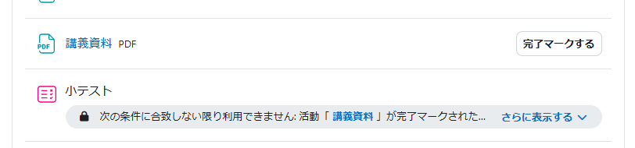
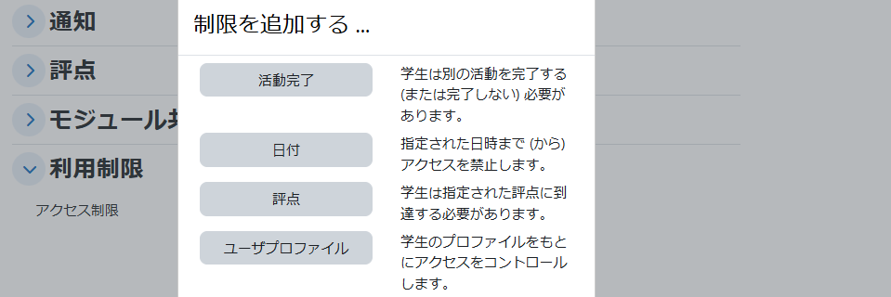
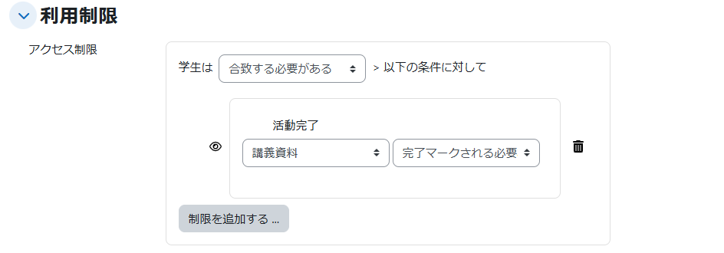
利用制限
「利用制限」とは、コンテンツの利用に制限をかける機能です。
この例では、利用制限を活用して、配布資料を閲覧完了するまでは小テストの受験をさせないようにしています。
受講生の画面では、利用制限がかかっている旨が表示され、小テストはクリックできない状態になっています。
このように、利用制限をうまく活用すれば、順番に教材を使わせるように誘導することができます。
利用制限が複数設定されている場合は「さらに表示する」から全ての制限が確認できます。
利用制限を設定するには、コンテンツ設定画面から、「利用制限」を展開し、「制限を追加する」をクリックします。
追加する要素を設定します。 「活動完了」を選ぶと、他のコンテンツの活動完了状況を利用制限の条件にできます。
依存する活動に活動完了の設定が必要です。
1つのコンテンツに対して複数の制限を定めることも可能です。 「制限を追加する」をクリックするとさらに制限を選択することができます。
ただし、画面が煩雑になりやすい他、受講生が混乱する可能性もある為、少ない制限でコントロールすることをおすすめします。
利用制限

